Slide 1


ドッグラン設置に関する
市民アンケート分析レポート
つくば市における市民意見の詳細分析
2025年12月3日

Slide 2




目次
1
エグゼクティブサマリー
P3-P5
2
自由意見の分析結果
P6-P7
市民アンケート結果から得られた主要な知見と全体像を視覚的に要約。実施概要、候補地の支持率比較、自由意見の主要傾向をまとめています。
市民の声を分類・整理し、多様な視点からドッグラン設置に関する期待や懸念を分析。意見の傾向と主要テーマを体系的に提示しています。
3
アンケート分析結果
P8-P21
3つの候補地に対する市民の評価とその背景要因、および質問別の詳細分析結果を網羅的に提示しています。
3.1 候補地別詳細分析（P9-P17）
さくら運動公園、八坂・川口公園、茎崎運動公園の3候補地について、施設特性と市民評価の詳細分析を実施。
3.2 総合分析（P18-P21）
施設比較、懸念事項（34.3%がマナー・衛生管理）、必要設備（30.8%が快適性向上設備）、自由意見（22.8%が地域連携）の分析。
2

Slide 3








エグゼクティブサマリー
つくば市におけるドッグラン設置に関する市民の意見・要望を把握するために実施されたアンケート調査です。回答データを6つの質問に分けて詳細分析し、各質問ごとの数値グラフ化および傾向分析を行いました。回答内容は定量評価（候補地評価）と定性評価（自由意見）の両方を含み、市民の多様な視点を捉えています。
候補地アンケート結果
最優先候補地: 八坂・川口公園付近
他候補地の評価
65.4%
が八坂・川口公園付近を適地と評価
さくら運動公園付近:
42.0%（34/81件）
53/81件
茎崎運動公園内:
19.8%（16/81件）
3候補地の中で最も高い支持率を獲得。水辺環境と良好なアクセス性が評価要因。
回答母数:
各81件
自由意見の分析結果
最大の懸念事項
最優先施設・整備
地域連携への期待
34.3%
が利用者のマナーと
30.8%
が利用者の快適性向上
22.8%
が付加価値・地域連携の
衛生管理に関する懸念
設備を重視
創出を期待
3

Slide 4
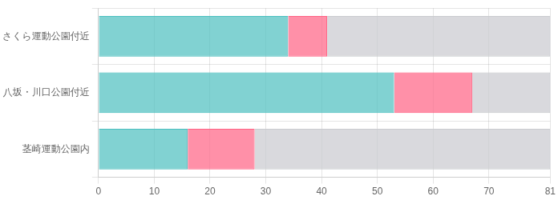
候補地アンケート結果の補足
各候補地（さくら運動公園付近、八坂・川口公園付近、茎崎運動公園内）における市民評価の比較結果です。 各81件の回答について「適地だと思う」「適地ではないと思う」「どちらでもない」の分布を分析しました。 八坂・川口公園付近は「適地だと思う」の回答が最多（53件、65.4%）となり最も高い支持率を獲得しています。
支持率（「適地だと思う」の割合）
42.0%
65.4%
19.8%
さくら運動公園付近
八坂・川口公園付近
茎崎運動公園内
候補地
適地だと思う
適地ではないと思う
どちらでもない
さくら運動公園付近
34
7
40
八坂・川口公園付近
53
14
14
茎崎運動公園内
16
12
53
適地だと思う
適地ではないと思う
どちらでもない
各候補地の回答数
81
81
81
4

Slide 5




自由意見の分析結果
アンケートから抽出した主要な意見傾向分析
マナー・衛生管理の懸念
34.3%
快適性向上設備の要望
30.8%
地域連携への期待
22.8%
5

Slide 6


カテゴリ分類の説明
本調査では、回答内容を以下のカテゴリに分類して分析を実施しました。各質問タイプごとに独自の分類基準を設け、回答を体系的に整理しています。カテゴリ分類は、市民からの多様な意見を体系的に整理し、傾向を把握するために実施されました。
候補地評価：各候補地について、明確な賛否と中立的意見を区分し、場所ごとの支持率を算出。
カテゴリ
説明
適地だと思う
候補地としての適性が高いと評価
どちらでもない
明確な賛否を示さない中間的評価
適地ではないと思う
候補地としての適性が低いと評価
懸念事項：ドッグラン設置に関する市民の不安要素を5つの主要カテゴリに分類し、対応課題を特定。
カテゴリ
説明
① 利用者のマナー・衛生管理
フン処理、予防接種確認、モラルなどに関する懸念
② 安全管理・トラブル防止
犬同士のトラブル、大型犬・小型犬の分離、脱走防止など
③ 近隣への配慮
騒音、周辺住民への影響に関する懸念
④ 施設の維持管理
施設の清掃、メンテナンス、運営に関する懸念
⑤ その他
上記に分類されない懸念事項
6

Slide 7


カテゴリ分類の説明（続き）
必要施設・整備：ドッグラン設置に必要なインフラや設備について、6つのカテゴリに分け、優先順位を検討。
カテゴリ
説明
① 基本設備
フェンス、ゲート、水飲み場、日陰スペースなど
② 衛生設備
手洗い場、足洗い場、排泄物処理設備など
③ ゾーニング
大型犬/小型犬の区分、運動エリア分離など
④ 利用者向け設備
ベンチ、休憩所、更衣室、駐車場など
⑤ 管理運営体制
会員制、利用料、マナー啓発、管理者配置など
⑥ その他
上記に分類されない設備・整備要望
自由意見：多様な意見を7つのカテゴリに整理し、ドッグラン設置への期待や具体的な提案を把握。
カテゴリ
説明
① 候補地提案
新たな候補地の提案、既存案への代替提案
② 施設への期待
整備への期待、前向きな意見、支持表明
③ 施設への懸念
整備への不安、否定的意見、問題提起
④ 運営アイデア
運営方法、ルール、管理体制への提案
⑤ 設備要望
具体的な設備やサービスへの要望
⑥ 市政への提言
市の方針、行政運営、予算に関する意見
⑦ その他
上記に分類されない自由意見
7

Slide 8


アンケート分析結果
質問1〜6の詳細分析とデータ可視化
主要分析内容
候補地評価（Q1-3）：各運動公園の設置支持率と理由分析
懸念事項・必要施設（Q4-5）：運営上の課題と優先すべき整備
自由意見（Q6）：地域連携・活性化への期待と要望
8

Slide 9
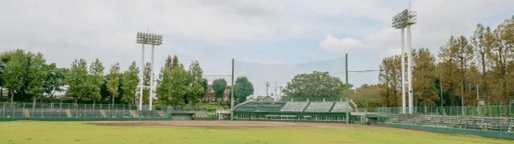







さくら運動公園
市中心部に位置する総合スポーツ拠点。多様な施設が集積し、既存インフラを活用した効率的なドッグラン整備が可能。
主要データ
特徴・ハイライト
所在地
スポーツ施設が集積し、イベント連携もしやすい総合拠点
つくば市流星台
主な施設
中心部近接で来訪性が高く、計画初期の立ち上げに適する
野球場（ナイター照明付）／テニスコート（クレー3面・全天候型2面、ナイター可）／体育館／自由広場／遊具
既存の駐車場・照明などインフラ活用で整備コスト抑制が期待
アクセス/駐車場
近隣への配慮（混雑・動線設計）で満足度向上が可能
市中心部からアクセス良好、駐車場完備
周辺環境
学園線沿いの複合スポーツ拠点、既存利用実績あり
出典（参考）: 茨城アストロプラネッツ スタジアムガイド｜https://www.ibaraki-planets.jp/stadium/tsukuba/index.html
9

Slide 10





さくら運動公園 評価別意見傾向分析
内訳
適地だと思う
どちらでもない
適地ではないと思う
総回答数
7件 (8.6%)
81件
34件 (42.0%)
40件 (49.4%)
意見傾向の総合分析
主要傾向
さくら運動公園は42.0%の支持率を獲得していますが、「どちらでもない」が49.4%と最も多く、評価が分かれています。それぞれの評価グループ内では異なる視点での意見が見られます。「適地だと思う」グループでは市中心部の立地優位性、「適地ではないと思う」グループでは既存施設との競合懸念、「どちらでもない」グループでは条件付き賛成の慎重姿勢が、それぞれの特徴的な傾向です。
「中心部にあってアクセスが良い」「既存の運動施設との相乗効果が期待できる」「設計次第では良いが、詳細な計画が必要」「運動施設利用者との競合が心配」
考察
●
支持層の中でも特に、アクセスの良さと既存運動施設との相乗効果への期待が高い評価を得ています。市中心部に位置するという立地の優位性が最も強調されており、「人の集まりやすさ」「駐車場完備」「学園線での縦横移動の容易さ」といった具体的なメリットが挙げられています。
●
反対意見は少数（8.6%）ですが、既存の運動施設利用者との競合や干渉が主要な懸念事項となっています。特に「野球場やテニスコートなど他のスポーツ施設との棲み分け」「車の往来の多さによる安全面の不安」「周辺環境への騒音影響」といった具体的な問題点が指摘されています。
●
「どちらでもない」層が49.4%と最も多く、この層は具体的な計画内容次第で賛成に転じる可能性がある「潜在的賛成層」と考えられます。この層からは「設計次第では良いが詳細な計画が必要」「条件付きでは賛成できる」「他の候補地との比較情報がほしい」といった意見が多く見られ、より詳細な情報提供により意見が変わる可能性があります。
●
3つの候補地の中で、さくら運動公園は「どちらでもない」の割合が最も高い（49.4%）特徴があります。これは、市中心部という好立地である一方で、既存施設との共存に関する具体策が見えていないことによる判断保留の意見と考えられます。
10

Slide 11








さくら運動公園 評価カテゴリー別詳細分析
3つの評価グループの意見傾向分析
適地だと思う
どちらでもない
適地ではないと思う
34件（42.0%）
40件（49.4%）
7件（8.6%）
アクセス・立地
施設連携
条件付き賛成
情報不足
比較検討
競合・干渉
安全性
騒音問題
利用者利便性
管理・運営
家族利用
運営方法
既存の運動施設利用者（野球、テニス等）との競合や干渉を懸念する声が最多。また、車の往来が多い場所であるため安全面を心配する意見や、周辺環境への騒音影響を指摘する声も見られる。スペースの有効活用の観点から反対する意見もある。
中心部の好立地とアクセスの良さが最大の支持理由。既存スポーツ施設との相乗効果やイベント連携への期待が高い。駐車場などのインフラが整備済みであることも評価されている。開設初期の立ち上げに適していると捉えられている。
詳細な計画内容次第という慎重姿勢が特徴的。既存の運動施設利用者との共存を図る具体策への関心が高い。潜在的には賛成傾向だが、明確な判断材料が不足している層。他の候補地との比較情報を求める声も多い。
「野球場やテニスコートなど他のスポーツ施設と競合する」「車の往来が多く安全面で不安がある」「周囲の環境への騒音影響が懸念される」「限られたスペースの有効活用という点で適していない」
「中心部で人が集まりやすく、既存の運動施設と連携できる」「学園線からのアクセスが良く、駐車場も完備されている」「他の公園より利用しやすい場所にある」
「設計次第では良いが、詳細な計画が必要」「既存施設との共存方法が見えない」「他の候補地との比較情報がなければ判断できない」「どの程度の規模を想定しているのか」
提言
詳細計画の早期公開：「どちらでもない」層が最多（49.4%）であり、その多くが「情報不足」を理由に判断を保留している。既存施設との共存方法や具体的なレイアウト案を含む詳細計画を早期に公開し、市民の理解を促進する。
既存施設利用者との対話：競合・干渉を懸念する声に対応するため、既存施設（野球場・テニスコート等）の利用者との対話の場を設け、共存策を共同で検討する。イベント連携の可能性も含めた相乗効果を具体化する。
安全性・騒音対策の強化：車の往来に関する安全対策と周辺環境への騒音影響を最小化する設計を導入。具体的な対策案（防音壁、緩衝緑地帯の設置など）を検討し、反対意見の懸念点を解消する取り組みを進める。
11

Slide 12
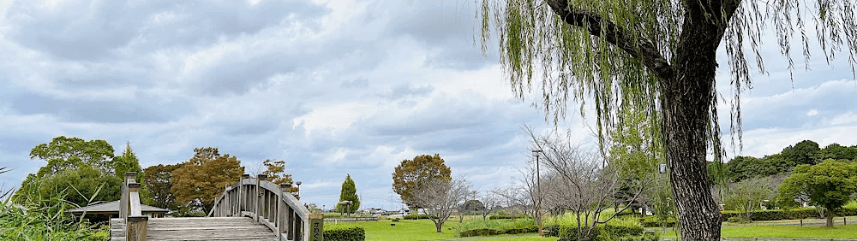
八坂・川口公園
5ヘクタールの水辺公園。2つの公園が連続する緑豊かな環境で、散策と憩いを組み合わせたドッグラン活用が期待できる。
主要データ
特徴・ハイライト
所在地
水辺の景観と緑地の回遊性が高く、憩い・散策ニーズに親和
つくば市上郷
主な施設
回答数最多・支持率高水準で市民関心が高いロケーション
八坂公園（芝生野球場、遊具、簡易ステージ）／川口公園（5ヘクタールの水辺公園、3つの池、噴水・壁泉、アヤメ園、八ッ橋・太鼓橋、散策路）
2公園の連続性を活かし、イベントやマーケットと相性良好
アクセス/駐車場
住宅近接エリアは運用ルール（時間帯・ゾーニング）で配慮
主要道路からの導線良好、駐車場あり
周辺環境
水と緑の景観資源、二つの公園が連続する回遊動線
出典（参考）: 一誠商事「つくばに暮らそう！」川口公園｜https://tsukubalive.issei-syoji.co.jp/leisure/park/tsukuba-kawaguchipark-w336-20231010/
12

Slide 13
八坂・川口公園 評価別意見傾向分析
内訳
総回答数
適地だと思う
どちらでもない
適地ではないと思う
81件
53件 (65.4%)
14件 (17.3%)
14件 (17.3%)
意見傾向の総合分析
主要傾向
八坂・川口公園は3候補地の中で最も高い65.4%の支持率を獲得しており、市民からの評価が非常に高い場所です。評価グループ内では「適地だと思う」グループが圧倒的多数を占め、主要道路からのアクセスの良さ、公共交通機関の利便性、水辺環境との調和という3つの立地優位性が高く評価されています。「適地ではないと思う」「どちらでもない」はいずれも17.3%で同率であり、主に駐車場や混雑対策、近隣への影響を懸念する声が見られます。
「主要道路からのアクセスが良く利用しやすい」「周辺公園・運動施設と併用しやすい」「水辺環境との相性が良く、憩いの場になる」「混雑時の駐車スペースが心配」
考察
●
支持層(65.4%)が強調するのは「アクセス性の高さ」と「周辺環境との調和」です。特に「主要道路から近い」「バス停が近い」「大通りに面している」といった交通アクセスの良さと、「水辺公園との相性が良い」「既存公園との連続性がある」といった環境面での優位性が高く評価されています。家族連れの利用を想定した意見も多く見られます。
●
反対意見(17.3%)は主に「混雑時の駐車スペース不足」「周辺道路への交通負荷」「近隣住宅への騒音影響」の3点に集中しています。特に休日の混雑時における駐車場確保の問題が最も多く言及されており、「既存の公園利用者と重なると駐車場が不足する」という具体的な懸念が示されています。
●
「どちらでもない」層(17.3%)は主に「運営方法・管理体制の具体化」を求める声が中心です。特に「マナー管理がしっかりしていれば賛成」「利用時間や予約制度などのルールが明確であれば良い」といった条件付き賛成の意見が目立ちます。適切な運営計画の提示により、この層は支持に転じる可能性が高いと考えられます。
●
3候補地の中で唯一65%を超える高い支持率を獲得している点は特筆すべきです。これは「水辺公園」という特性を活かした「犬と飼い主の憩いの場」としての期待値の高さを示しています。具体的に「水辺と緑地の組み合わせが犬の散歩に適している」「季節を感じられる場所で犬と過ごせる」といった空間価値を評価する意見が多く見られます。
13

Slide 14


八坂・川口公園 評価カテゴリー別詳細分析
3つの評価グループの意見傾向分析
適地だと思う
どちらでもない
適地ではないと思う
53件（65.4%）
14件（17.3%）
14件（17.3%）
アクセス・立地
施設連携
条件付き賛成
情報不足
駐車場・交通
近隣影響
交通安全
騒音問題
利用者利便性
駐車場完備
家族利用
運営・管理方法
水辺環境との不適合
主要道路からのアクセスの良さと立地優位性が最大の支持理由。水辺環境との親和性や周辺公園施設との相乗効果への期待が高い。広大な敷地と駐車場の充実性も評価されている。家族で訪れやすく、早期の整備実現を求める声が多数。
詳細設計・騒音対策・駐車計画などの具体案提示で支持に転じる可能性が高い層。休日の混雑時の駐車スペース配分を懸念する声や、水辺環境との調和を重視する意見が特徴的。運営方法の明確化を求める声も多い。
近隣住宅への影響（騒音・安全）を懸念する声が多い。特に休日の交通量増加による安全面の不安が顕著。水辺公園という環境特性とドッグランの相性を疑問視する意見や、駐車場の混雑悪化を指摘する声も見られる。
「幹線道路から近く休日利用に便利」「水辺の景観と広い敷地が魅力的」「家族連れが多い公園なので相性が良い」「駐車場が広く、アクセスも良好で使いやすい」
「運営がしっかりしていれば賛成」「休日の混雑時の駐車場対策が必要」「水辺環境と調和した設計であれば良い」「具体的な運用ルールが見えない」
「交通量が増えて危険では」「住宅地に近く騒音影響が懸念される」「水辺公園という特性に合わない」「休日はすでに駐車場が満杯で対応できない」
提言
駐車・動線設計の具体化：支持率65.4%の高評価を活かすため、休日混雑時の駐車場対策（時間制・予約システム導入等）と安全な動線設計を具体化する。特に家族連れの利用が多い点を考慮し、安全性と利便性を両立させたアクセス計画を策定する。
近隣影響対策と合意形成：近隣住宅への影響（騒音・安全）を懸念する声に対応するため、緩衝緑地帯や防音設備の設置、利用時間制限などの具体策を検討。地域住民との対話の場を設け、理解と協力を得るための合意形成プロセスを重視する。
施設連携と環境調和の実装案：水辺環境との調和を図りつつ、公園の既存機能と連携したドッグラン施設の設計を具体化。共用ルール、混雑時運用、イベント連携など、相乗効果を最大化するための実装案を作成し、水辺公園という特性を活かした魅力的な空間創出を目指す。
14

Slide 15
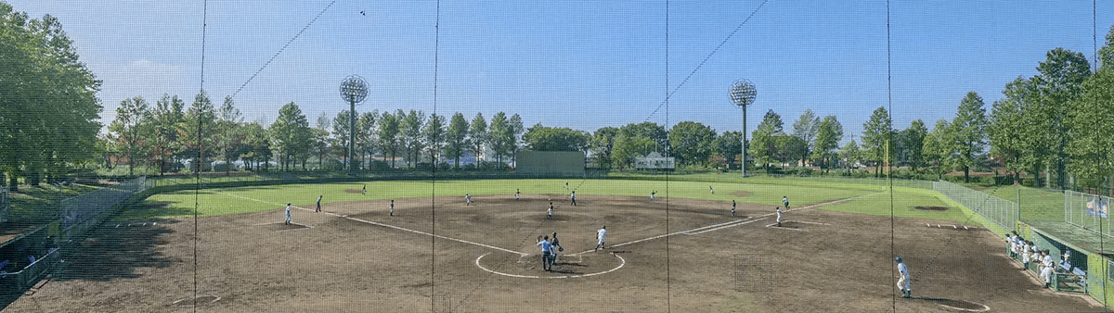
茎崎運動公園
牛久沼を望む郊外の広大な運動公園。大型駐車場（269台）を備え、将来的な拡張・段階整備の自由度が高い。
主要データ
特徴・ハイライト
所在地
つくば市下岩崎
広い敷地で将来的な拡張・段階整備の自由度が高い
主な施設
自然景観を活かした滞在価値の高い空間づくりが可能
野球場（ヒマワリ型照明）／テニスコート（人工芝・クレー、ナイター可）／芝生多目的広場／児童広場
中心部からの距離はあるが、目的来訪型の運営に適合
アクセス/駐車場
多目的広場を活用したイベント・教育的プログラムと親和
中心部からやや距離あり、駐車場（269台）
周辺環境
牛久沼を臨む眺望、自然環境と広い園地
出典（参考）: 茨城県スポーツ情報ポータル「Spoiba」茎崎運動公園｜https://sports.pref.ibaraki.jp/facility/facility-3046/
15

Slide 16
茎崎運動公園 評価別意見傾向分析（総合）
内訳
総回答数
適地だと思う
どちらでもない
適地ではないと思う
81件
16件 (19.8%)
53件 (65.4%)
12件 (14.8%)
意見傾向の総合分析
主要傾向
茎崎運動公園は3候補地の中で「どちらでもない」が65.4%と最も高い割合を占めています。支持率は19.8%と最も低いものの、否定的意見も14.8%と少
数です。「どちらでもない」層の多さは、詳細設計・運営情報の不足による判断保留が主因と考えられます。「適地だと思う」グループでは静かな環境と
広さ、「適地ではないと思う」グループではアクセスの悪さや利用需要の懸念が主要な意見となっています。
「静かで落ち着いたエリアで安心して使えそう」「交通アクセスが弱く利用が限定的になりそう」「運営方法が明確なら賛成に回る」「他の候補地と比較して検討したい」
考察
●
65.4%を占める中立層の掘り起こしが茎崎運動公園の評価を大きく左右します。この層からは「詳細な計画が示されれば判断できる」「段階的に整備するなら検討の余地がある」といった意見が多く、情報開示と段階整備により支持に転じる可能性があります。
●
アクセスの悪さは最大の懸念事項ですが、「車での来場を前提とした設計」「十分な駐車スペース」「安全な導線確保」などの具体策を示すことで、この弱点を一部緩和できる可能性があります。特にファミリー層や初心者向けの「静かで安心できる環境」という強みを活かした差別化が期待できます。
●
「需要が見込めるか」という懸念が複数見られます。これに対しては、利用予測データの提示や、定期的なイベント開催、周辺施設との連携プログラムなど、稼働率向上のための具体策を示すことが重要です。潜在的な利用者層の分析と、その層に訴求するコンテンツ提案が求められています。
●
他の2候補地と比較して「静穏性」「広さ」「落ち着いた環境」が強みとなっています。これらの特性を活かした「初心者に優しい」「トレーニングに集中できる」「家族でのんびり楽しめる」といったポジショニングを明確にすることで、差別化された施設として支持を得られる可能性があります。
16

Slide 17

茎崎運動公園 評価カテゴリー別詳細分析
3つの評価グループの意見傾向分析
適地だと思う
どちらでもない
適地ではないと思う
16件（19.8%）
53件（65.4%）
12件（14.8%）
静穏・広さ
駐車のしやすさ
情報不足
アクセス・駐車計画
アクセス不便
利用需要の懸念
家族・初心者向け
運営・管理の明確化
段階整備
安全・騒音
環境の落ち着きと広さを高く評価する声が中心。周辺が住宅地から離れているため騒音や迷惑リスクが低く、安心して利用できるとの期待が見られる。大型駐車場があり、郊外ならではのゆとりある空間で犬を遊ばせやすい点も支持理由に挙げられている。
中立層が最多（65.4%）を占め、判断材料の不足を指摘する声が多い。特にアクセス計画や運営方法、利用時間などの詳細情報が求められている。段階的な整備や試験運用への関心も高く、実績を見てから判断したいという慎重な姿勢が顕著である。
市の南端に位置し公共交通機関でのアクセスが限定的な点を問題視する意見が最多。車所有者以外の利用が困難で、特に若年層や高齢者が利用しにくいという指摘が目立つ。利用者数確保の難しさや施設維持コストに対する懸念も見られる。
「広くて落ち着いた雰囲気で安心して利用できる」「大型駐車場があり便利」「静かな環境で周りに迷惑をかけにくい」「初心者や家族連れでも気軽に利用できそう」
「運営とアクセス計画が明確なら賛成」「場所は悪くないが交通手段の確保が課題」「詳細がわからないので判断できない」「一定期間の試験運用後に評価すべき」「市の端で利用者が確保できるか疑問」
「車がないと行きづらく利用が広がらない」「市の端すぎて日常的な利用は見込めない」「維持管理コストに見合う利用者が集まるか疑問」「アクセス道路が狭く、交通量増加で危険が増す」
提言
情報開示の強化と段階整備：中立層が65.4%と圧倒的多数を占めており、その多くが情報不足を理由に判断を保留している。詳細な計画情報を開示するとともに、小規模な実証実験（PoC）から始めて段階的に整備し、市民の反応を見ながら本格整備に移行する柔軟なアプローチを検討する。
アクセス改善と駐車計画の具体化：最大の懸念点であるアクセス性の課題に対応するため、シャトルバスの運行や周辺道路の整備、十分な駐車スペースと安全な動線設計を明確化する。また、カーシェアや相乗りの促進など、車を持たない市民も利用しやすい工夫を盛り込む。
利用促進施策の充実：郊外立地でも十分な利用者を確保するため、周辺施設との連携イベントや季節限定の特別企画、予約制の特典プログラムなどを計画する。静かな環境を活かした特色あるドッグランとしてのポジショニングを明確にし、他の候補地との差別化を図る。
17

Slide 18




施設の特徴対比分析
3候補地の特徴を項目別に比較し、それぞれの強みと特徴を視覚的に分析します。
最優先
さくら運動公園
八坂・川口公園
茎崎運動公園
支持率: 42.0%
支持率: 65.4%
支持率: 19.8%
立地・アクセス
★★★
立地・アクセス
★★
立地・アクセス
★
中心部から近接
徒歩圏内
アクセス良好
主要道路から近接
駐車場完備
アクセス良好
郊外立地
やや遠い
車移動が主
周辺環境・景観
★★
周辺環境・景観
★★★
周辺環境・景観
★★★
既存スポーツエリア
都市型環境
水辺景観
緑の景観資源
自然豊か
湖畔景観
広域景観
静穏環境
既存スポーツ施設
★★★
既存スポーツ施設
★★
既存スポーツ施設
★★★
野球場
テニスコート
体育館
散策路
広場
野球（制限あり）
野球場
テニスコート
広大な敷地
公園としての魅力
★★
公園としての魅力
★★★
公園としての魅力
★★
遊具
広場
回遊性
2公園連続
水辺環境
広大な敷地
のびのび空間
住宅地近接性
★★★
住宅地近接性
★★★
住宅地近接性
★★
中心部
住宅地隣接
徒歩圏内
周辺住宅あり
生活圏内
アクセス良好
郊外立地
車移動が主
駐車場大
18
★★★
優れている
★★
良好
★
やや課題あり
※八坂・川口公園は市民アンケートで65.4%の最高支持率を獲得した最優先候補地

Slide 19



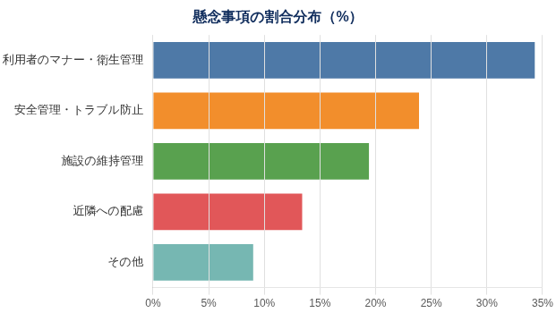

【質問4分析】懸念事項について
34.3%
23.9%
13.4%
最大懸念（マナー・衛生管理）
2番目（安全管理・トラブル防止）
3番目（近隣への配慮）
ドッグラン設置に関する市民の懸念事項を分析した結果、最大の懸念は「利用者のマナー・衛生管理」（34.3%）で、「安全管理・トラブル防止」（23.9%）、「近隣への配慮」（13.4%）が続く。設置計画では、これらの懸念に対応する具体的な対策と管理体制の構築が必要である。
詳細分析
マナー・衛生管理（34.3%）: 市民の最大の懸念はフンの処理や予防接種の確認、利用者のモラルです。運営ルールの明確化と利用者教育が重要です。
安全管理・トラブル防止（23.9%）: 犬同士のトラブル、大型犬と小型犬の分離、脱走防止策が主な懸念です。適切なゾーニングと監視体制の構築が必要です。
近隣への配慮（13.4%）: 騒音対策や利用時間制限、周辺住民への影響が懸念されています。立地選定と緩衝エリアの設置を検討すべきです。
施設の維持管理（19.4%）: 駐車場の確保や環境整備、設備の充実、定期的なメンテナンスの必要性が指摘されています。持続可能な運営計画が求められます。
19

Slide 20



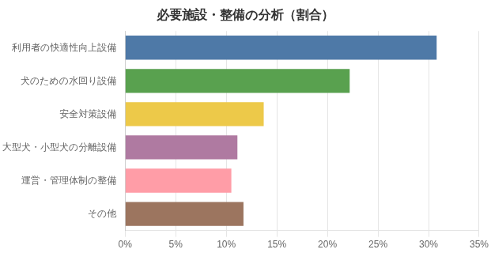
【質問5分析】必要施設・整備について
30.8%
22.2%
13.7%
最優先設備（利用者の快適性向上設備）
2番目（犬のための水回り設備）
3番目（安全対策設備）
ドッグランに必要な施設・整備について、利用者の快適性向上設備が最優先（30.8%）となっている。犬のための水回り設備（22.2%）、安全対策設備（13.7%）が続く。利用者と犬の両方に配慮した総合的な環境整備が求められている。
詳細分析
利用者の快適性向上設備（30.8%）が最も求められており、トイレ、ベンチ、木陰、休憩施設などの整備が優先課題となっている。次いで犬のための水回り設備（22.2%）として、給排水設備、水栓、足洗い場の設置が必要とされている。
安全対策設備（13.7%）では二重フェンス、適切な施錠管理、柵の設置が求められている。大型犬・小型犬の分離設備（11.1%）としては区画分けやゾーニングが期待されている。
運営・管理体制の整備（10.5%）では利用ルールの明確化や管理者の配置が挙げられ、その他（11.7%）としては、十分な駐車スペース、アクセス道路の整備も重要視されている。全体として、利用者と犬の両方に配慮した総合的な環境整備が求められている。
20

Slide 21

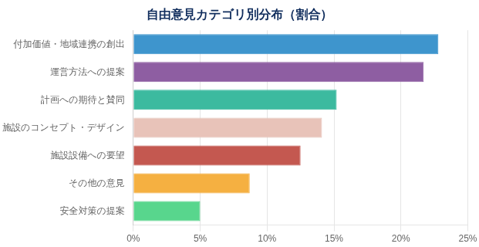

【質問6分析】自由意見について
22.8%
21.7%
15.2%
最多意見（付加価値・地域連携）
2番目（運営方法への提案）
3番目（計画への期待と賛同）
自由意見では付加価値・地域連携の創出（22.8%）と運営方法への提案（21.7%）が上位を占めています。単なるペットの遊び場ではなく、世代を超えた交流拠点や地域活性化の場としての期待が高いことがわかります。
詳細分析
付加価値・地域連携の創出（22.8%）が最も多く、多世代交流、情報交換、地域拠点化への期待が高いことがわかります。運営方法への提案（21.7%）では、大型犬・小型犬の分離、マナーの徹底、ルールの策定など具体的な運営面での意見が多く寄せられています。
計画への期待と賛同（15.2%）として、愛犬家支援、散歩がてらの利用、有意義な取組みとしての評価が見られます。施設のコンセプト・デザイン（14.1%）では、自然な空間づくり、十分な広さの確保、芝生の整備などが求められています。
質の高い運営と地域コミュニティとの連携が重要であるという意見が多く、ドッグラン設置を地域活性化やコミュニティ形成の機会と捉える視点が特徴的です。また、設備やデザイン面よりも運営方法や地域との連携に関する意見が上位を占めており、持続可能な施設運営への関心の高さが伺えます。
21

